Slide 1


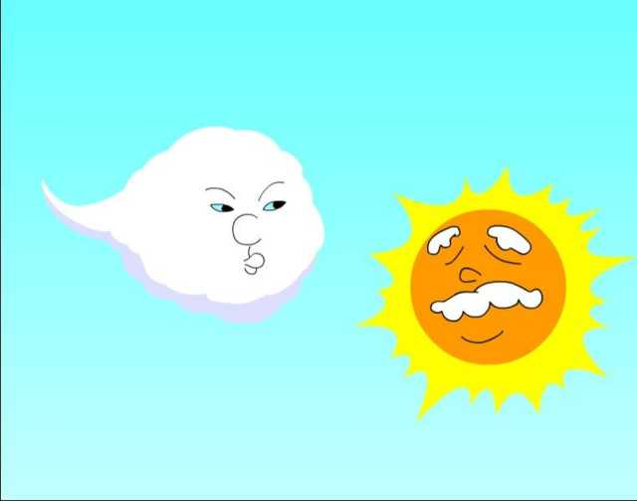
６ 谁的本领大
苏州市盘新小学 蒋敏

Slide 2

第一关：我会读
难受 强烈 碰到
谁知 船夫 正巧
脱下 裹得 得意
惊讶 推 挂 催

Slide 3
第二关：我会说
课文讲了（ ）和（ ）比本领的事。它们一共比了（ ）次。

Slide 4
它们第一次比（ ），
结果（ ）赢了。
它们第二次比（ ），
结果（ ）赢了。
yíng

Slide 5
有一天，风和太阳碰到了一起，都说自己的本领大。正巧，前面来了一个孩子。太阳说：“谁能脱下那孩
子的外衣，就算谁的本领大。”
风说：“那还不容易!”说着就“呼呼”地吹起来,谁知孩子将外衣裹得更紧了。
太阳说：“看我的吧！”说着便发出强烈的光。那孩子觉得热极了，就把外衣脱了下来。

Slide 6
太阳说：
“谁能脱下那孩子的外衣，就算谁的本领大。”
风说：
“那还不容易！”
太阳说：
“看我的吧。”

Slide 7
第三关：
我会读，更会演！
表演要求：要演好自己的角色，演的时候，除了对话，如果有
表情和动作就更加好了。

Slide 8
有一天，风和太阳碰到了一起，
都说自己的本领大。正巧，前面来了
一个孩子。太阳说：“谁能脱下那孩
子的外衣，就算谁的本领大。”
风说：“那还不容易!”说着就“呼呼”地吹起来,谁知孩子将外衣裹得更紧了。
太阳说：“看我的吧！”说着便发出强烈的光。那孩子觉得热极了，就把外衣脱了下来。

Slide 9
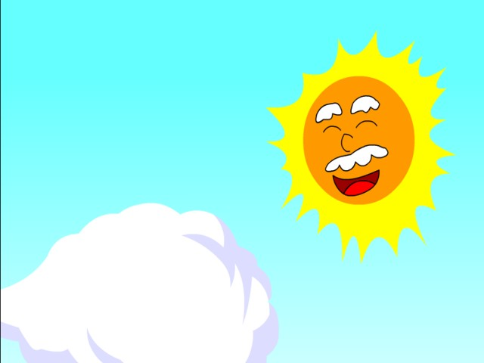
. .
太阳得意地对风说：“风先生，你还敢同我比本领吗？”
. .

Slide 10
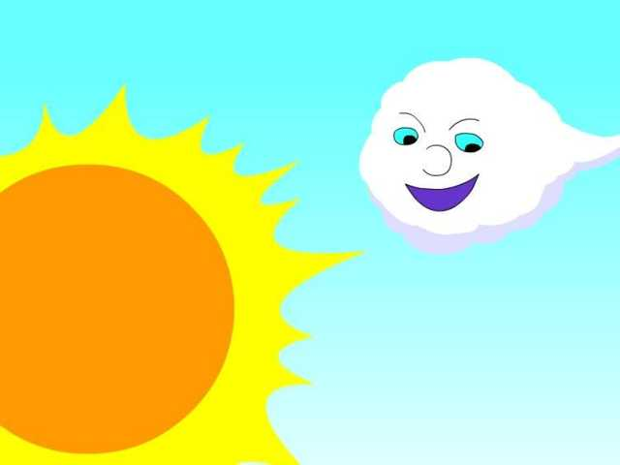
风看见河里来了一条船，就说：“谁能让那条船走得快些，就算谁的本领大。”

Slide 11
学习要求：
自由读课文7、8自然段，
边读边想：风和太阳第二次是
怎么比的？它们是怎么说的，
又是怎么做的，结果怎么样？
找到课文有关句子，读一读。

Slide 12
太阳说：“这有什么难的！”于是，它又发出强烈的光，想催船夫用力摇船。可是，太阳光越强，船夫越是热得难受，他哪儿再有力气摇船呢！
这时，风“呼呼”地吹了起来。船夫高兴地喊：“起风了！快挂帆吧！”只见风推着帆，帆带着船，像箭一样飞快地前进。

Slide 13
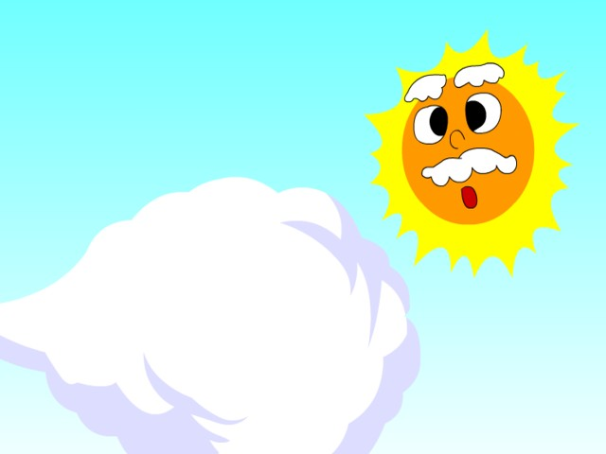
. .
太阳惊讶地说:“风先生,你的本领也不小哇!”
. . .

Slide 14
？
谁的本领大
我觉得

Slide 15


受
挂
推

Slide 16
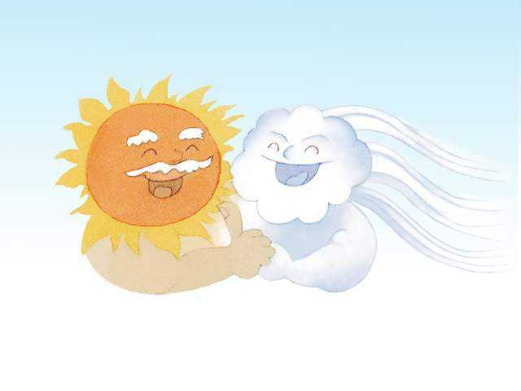
小练笔
第三天，风和太阳再次相遇，他们又会说些什么，做些什么呢？

Slide 17
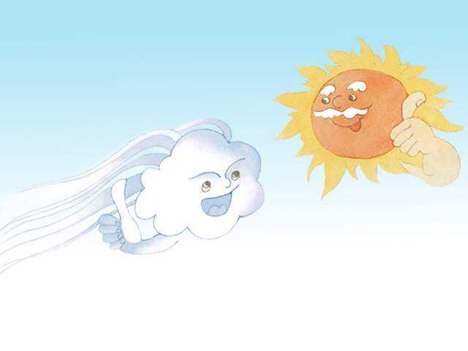
有一天，风和太阳碰到了一起，都说自己的本领大。
. .

Slide 18
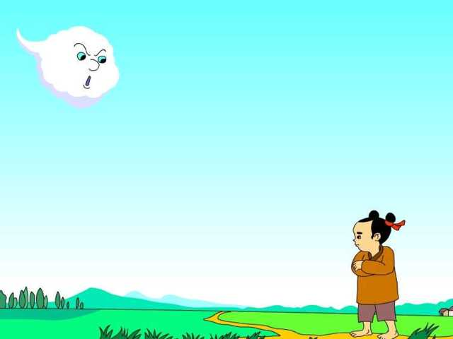
. .
说着就“呼呼”地吹起来,谁知孩子将外衣裹得更紧了。
. .
. .

Slide 19
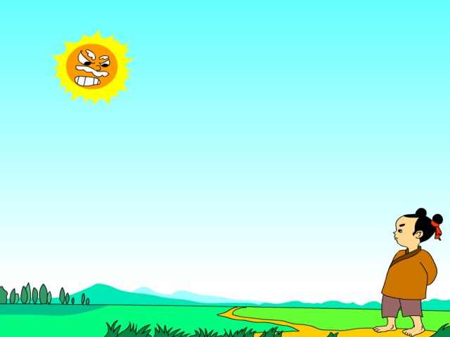
. .
说着便发出强烈的光。那孩子觉得热极了，就把外衣脱了下来。
. . .

Slide 20
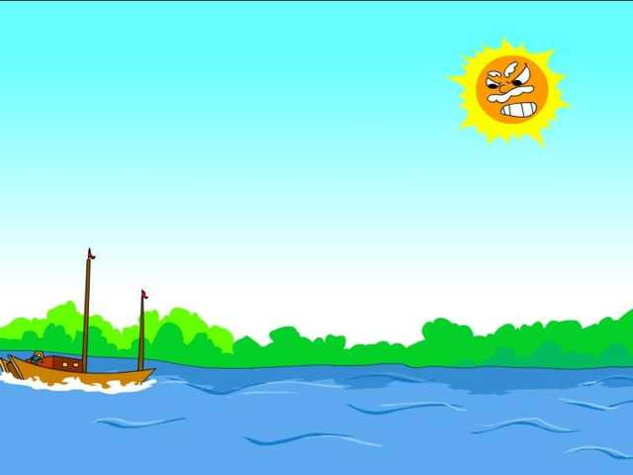
太阳说：“这有什么难的！”于是，它又发出强烈的光，想催船夫用力摇船。
.

Slide 21
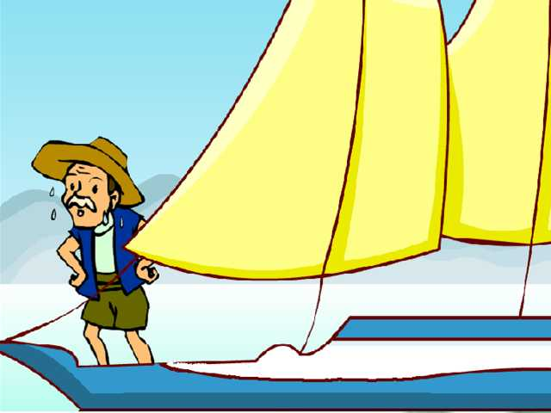
.
.
可是，太阳光越强，船夫越是热得难受，他哪儿再有力气摇船呢！
.
. . . .

Slide 22
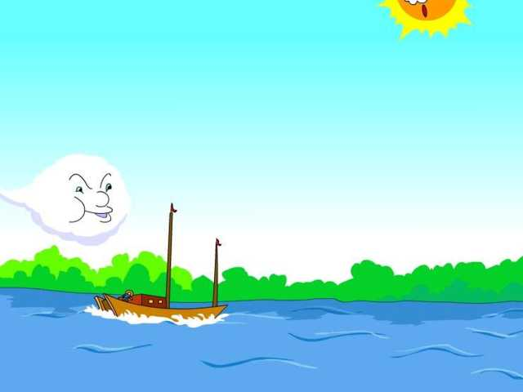
这时，风“呼呼”地吹了起来。
. .
船夫高兴地喊：“起风了！
快挂帆吧！”

Slide 23


只见风推着帆，帆带着船，像箭一样飞快地前进。
. . . .

Slide 24
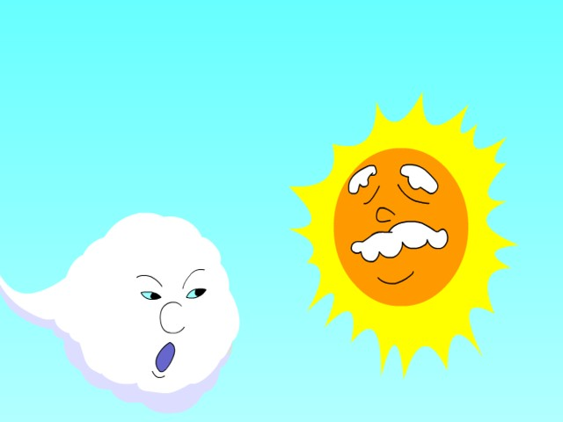
风说：“那还不容易！”

Slide 25
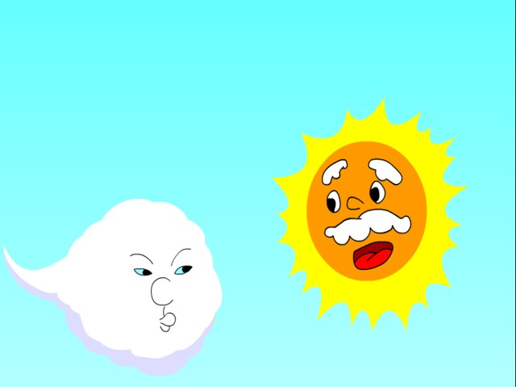
太阳说：“看我的吧。”

